Slide 1
Презентация на тему:
“Развитие любознательности в детском саду и семье у детей 4-5 лет”
Выполнила воспитатель ГБОУ Гимназия 642
“Земля и Вселенная” Василеостровского района
Малеткина Наталья Владимировна

Slide 2
Цель проекта: способствовать формированию устойчивого интереса дошкольников к книге, художественной литературе через создания единой системы работы ДОУ, библиотеки и родителей воспитанников.
Задачи:
Повысить у детей интерес к библиотеке;
Формировать представление у детей о роли книги в жизни человека;
Способствовать зарождению традиций семейного чтения;
Повысить педагогическую культуру родителей по проблеме приобщения дошкольников к книге;
Способствовать развитию памяти, речи, внимания;
Воспитывать партнерские отношения между детьми, родителями, педагогами.
Воспитывать любовь и бережное отношение к книге.

Slide 3
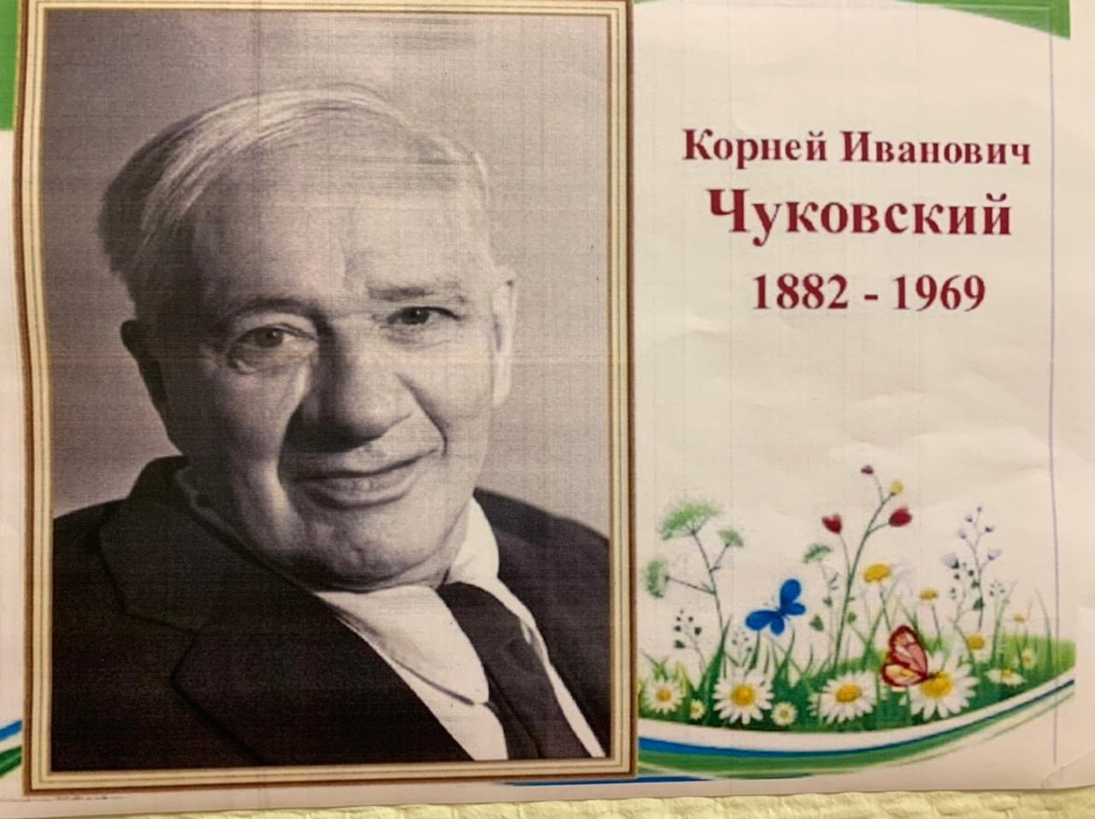
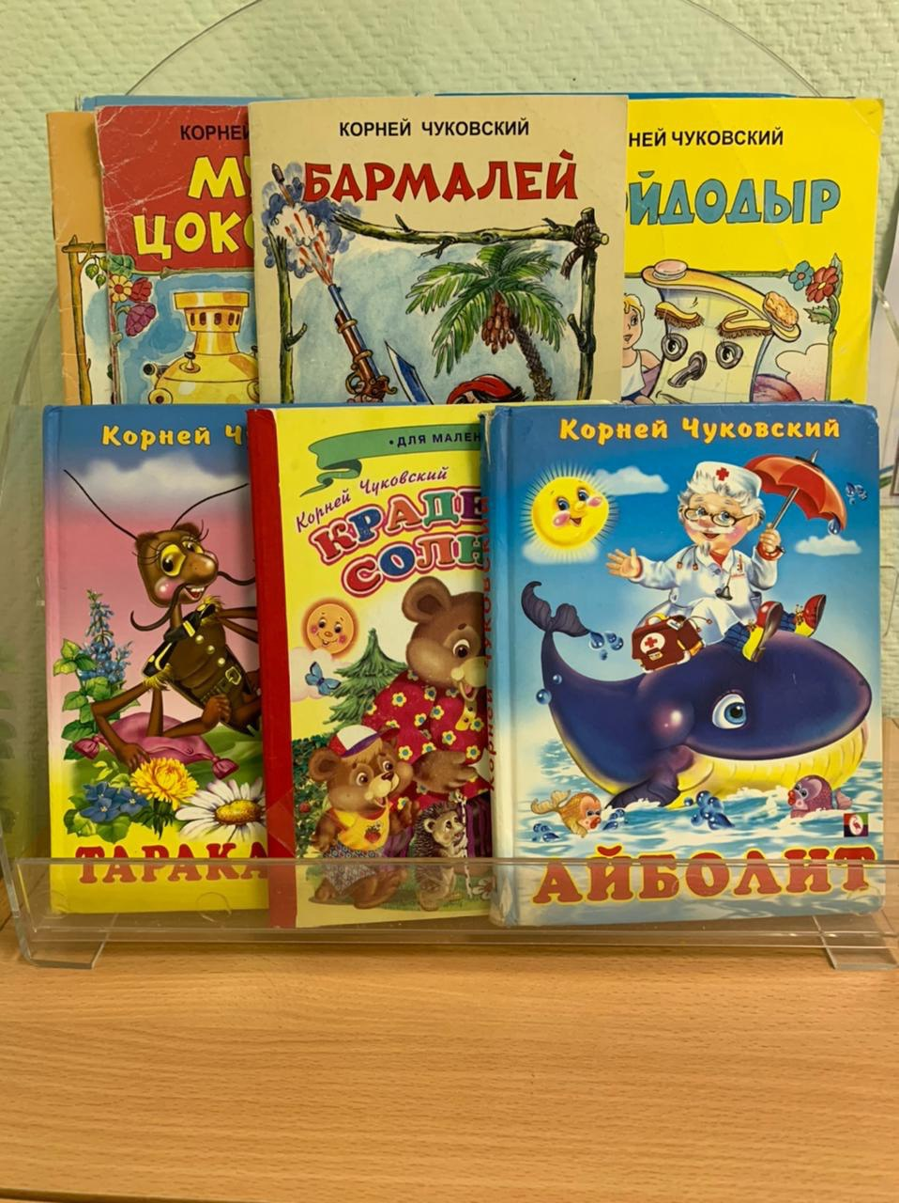
Знакомство с творчеством Корнея Ивановича Чуковского.

Slide 4
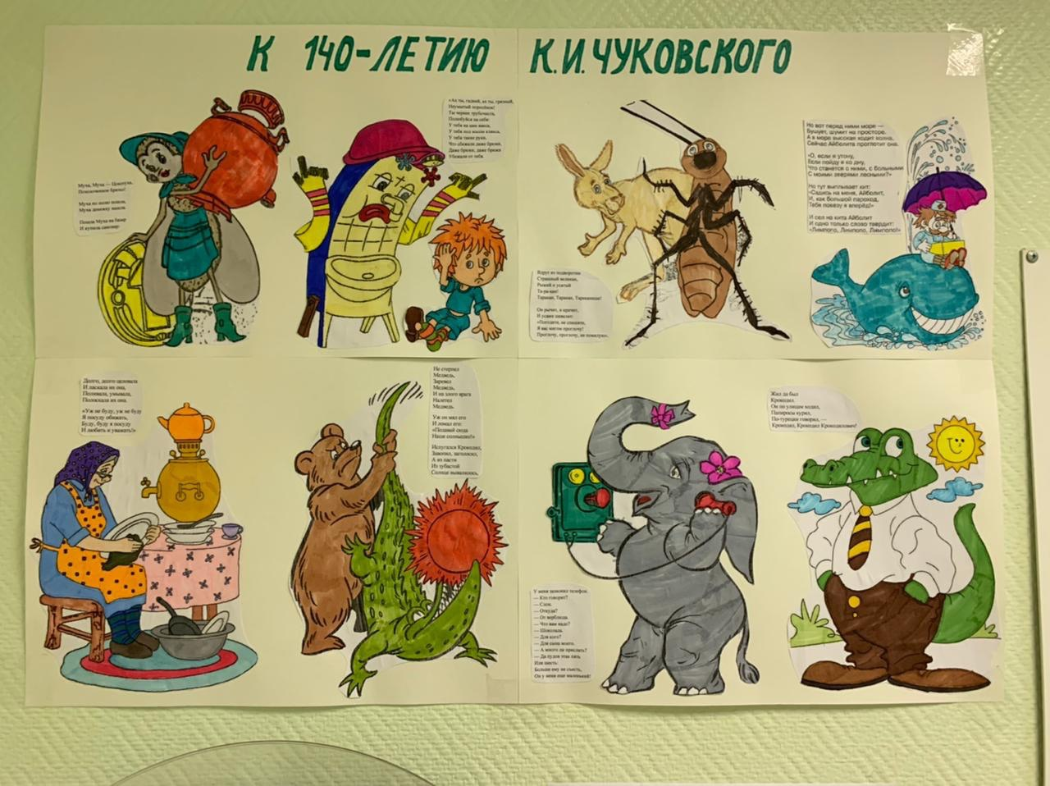

Slide 5
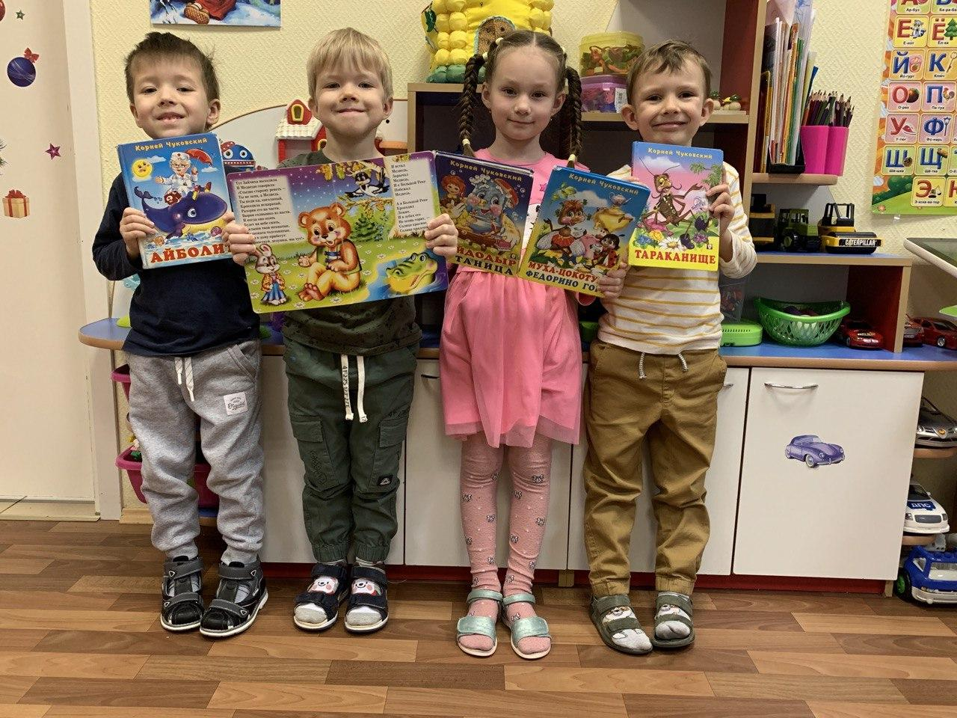
На занятиях в детском саду дети познакомились с писателем
К.И. Чуковским и его произведениями: ”Тараканище”, “Доктор Айболит”,
” Мойдодыр”, ”Муха Цокотуха”, ”Краденое солнце”, “Федорино горе”, ”Телефон”, “Путаница”.
Дома дети вместе с родителями прочитали рассказы К.И.Чуковского: “Бармалей” и “Крокодил” и смотрели мультфильмы по прочитанным произведениям.

Slide 6
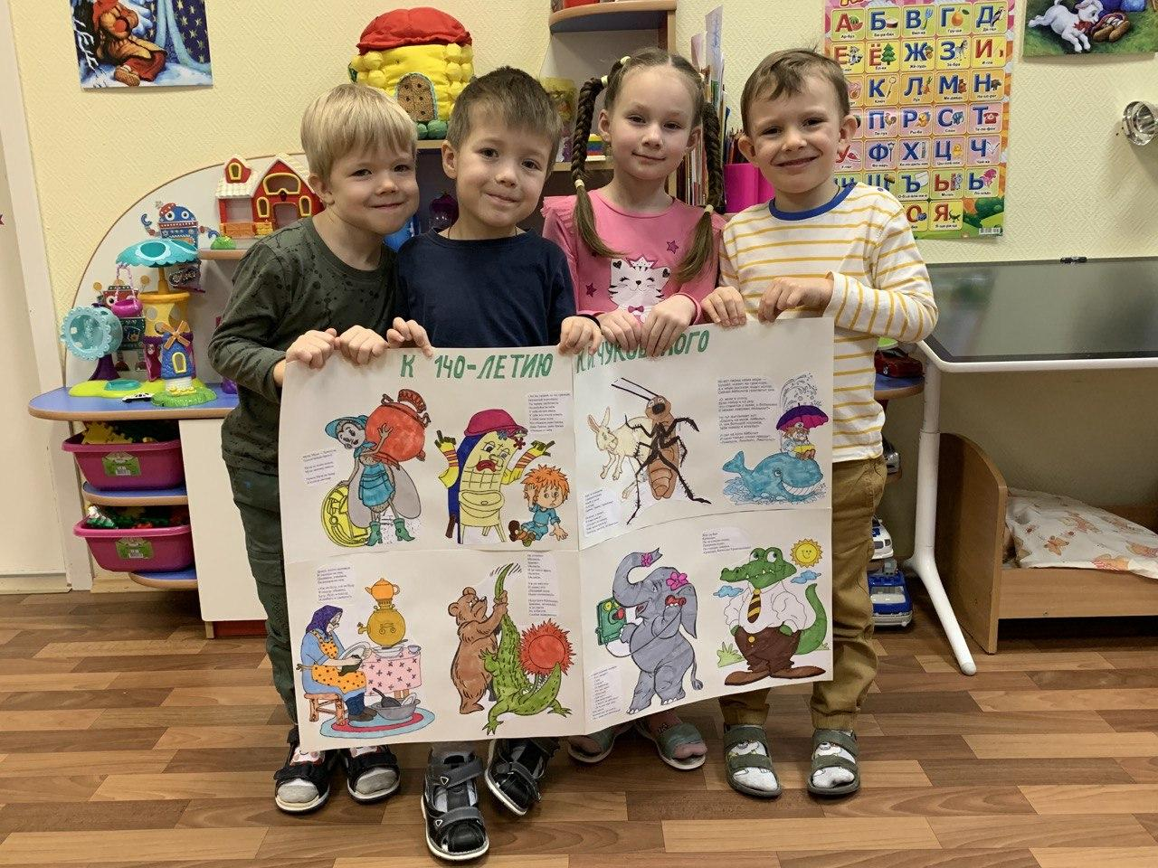
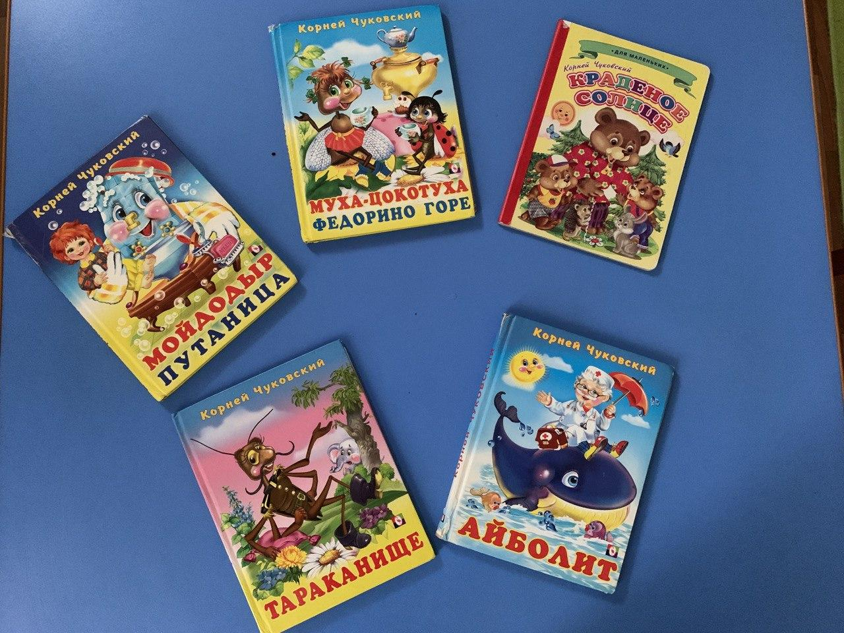
После знакомства с произведениями писателя состоялось обсуждение прочитанного материала: выполняли задания викторины по сказкам К.И. Чуковского.

Slide 7
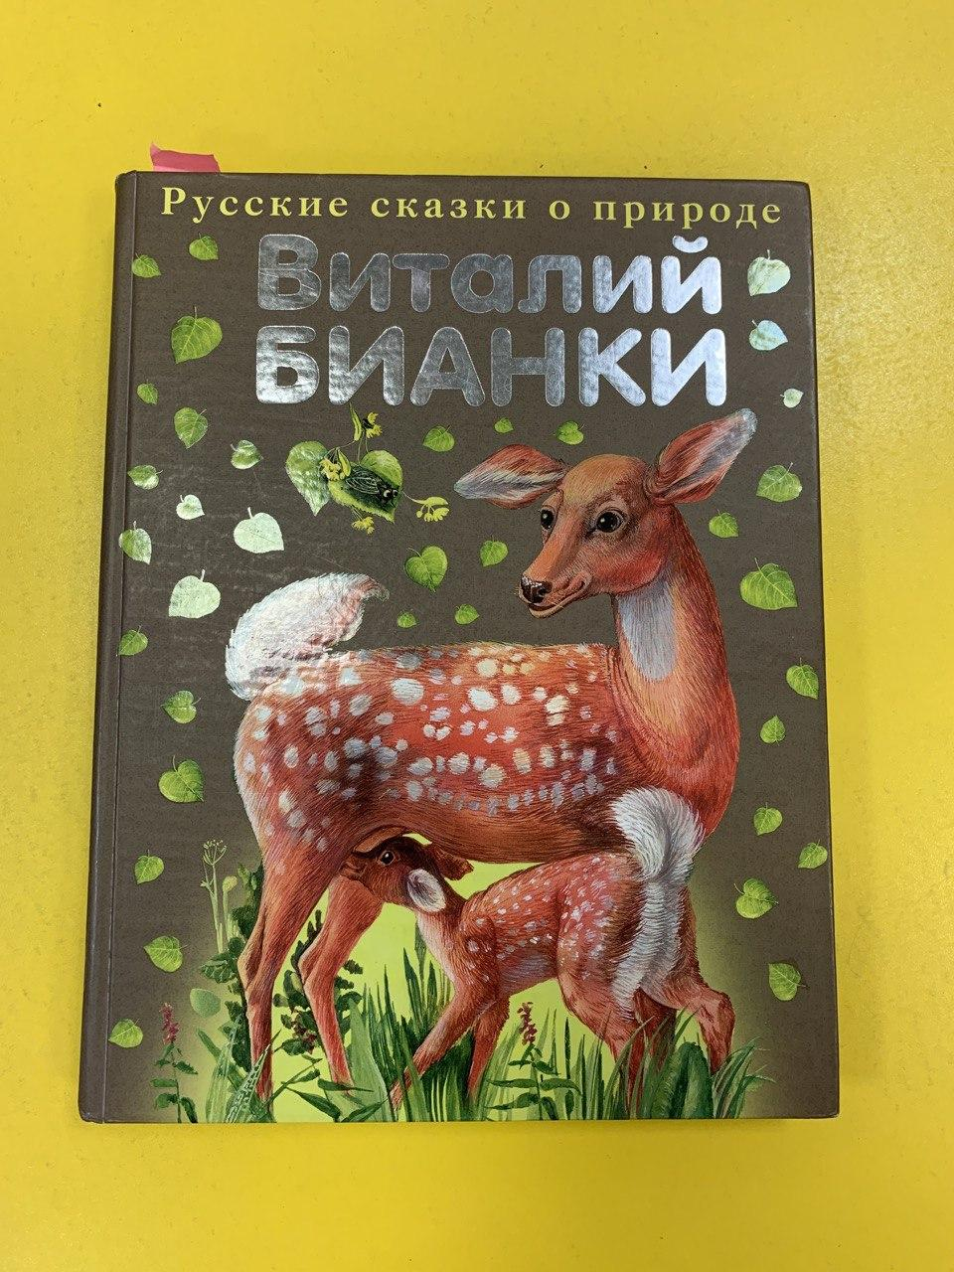
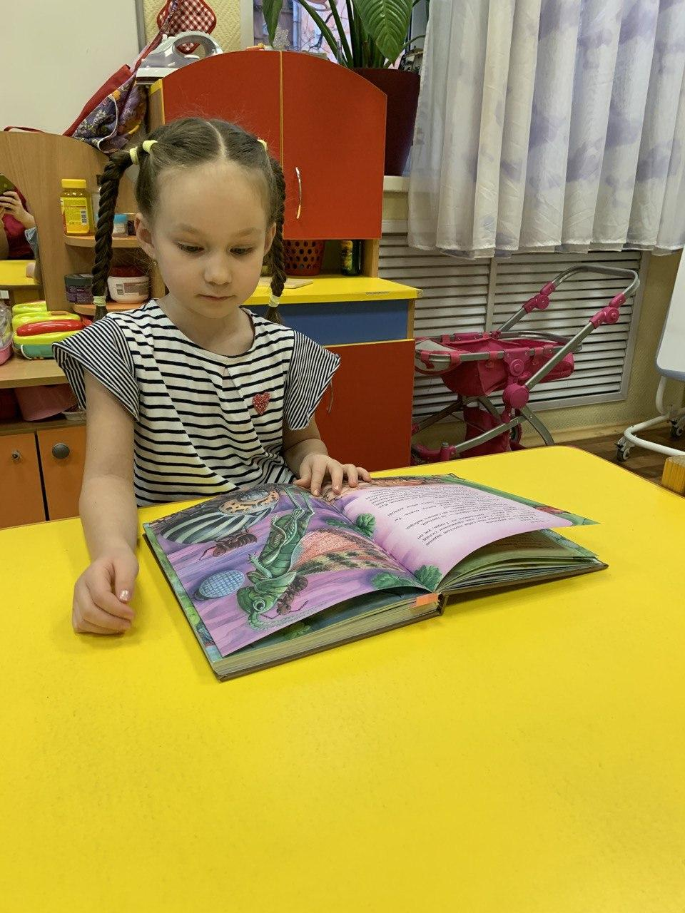
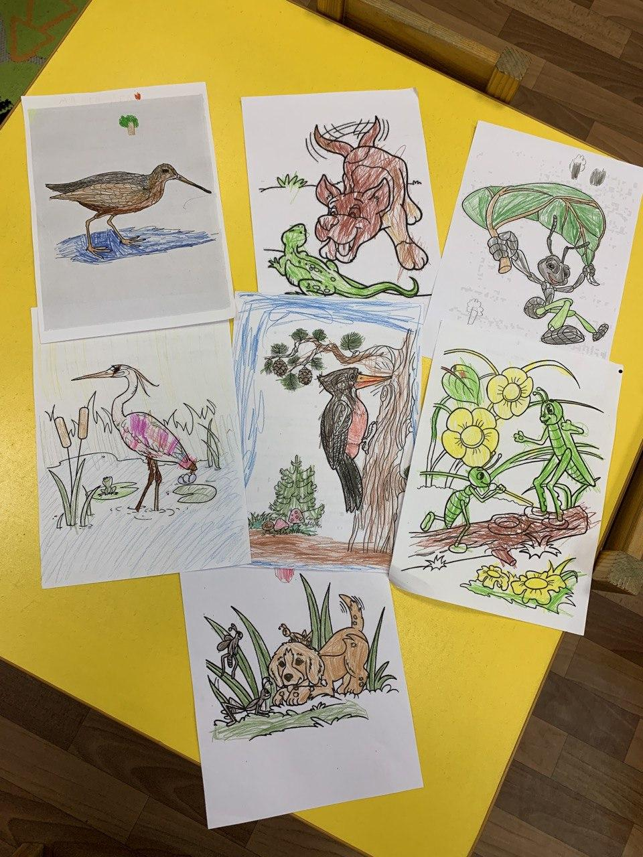
Знакомство с творчеством Виталия Валентиновича Бианки.

Slide 8
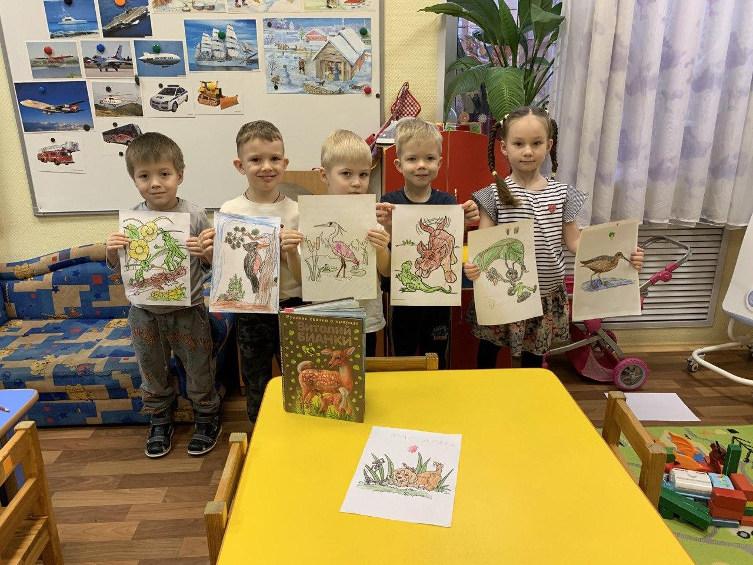

Slide 9
На занятиях в детском саду дети познакомились с писателем
В.В. Бианки и его произведениями: ”Первая охота”, ”Как муравьишка домой спешил”, “Аришка-Трусишка”, ”Кто чем поет”, “Хитрый лис и умная уточка”,
“Лесной колобок - колючий бок”
Дома дети вместе с родителями прочитали рассказы В.В.Бианки:
“Красная горка” и “Лесные домишки”.
После знакомства с произведениями писателя состоялось обсуждение прочитанного материала, раскрасили раскраски про знакомых персонажей из прочитанных историй.

Slide 10
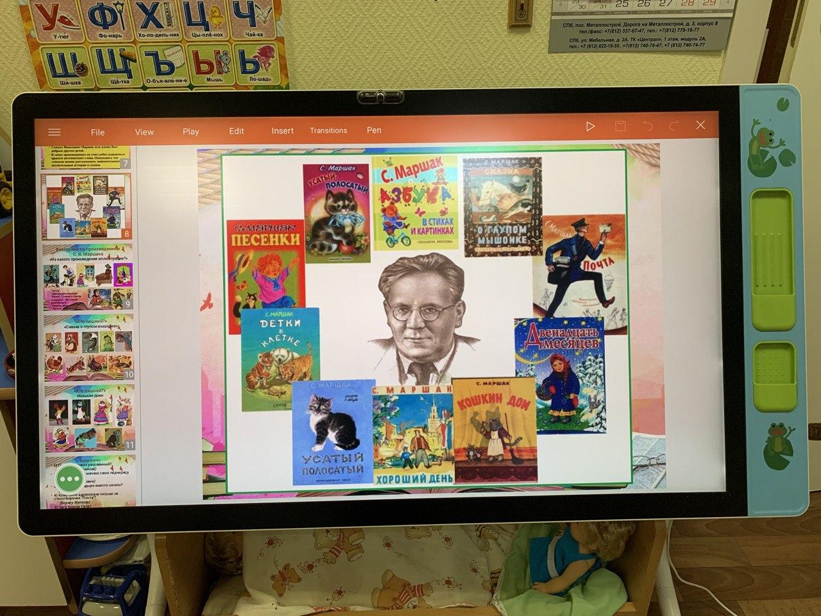
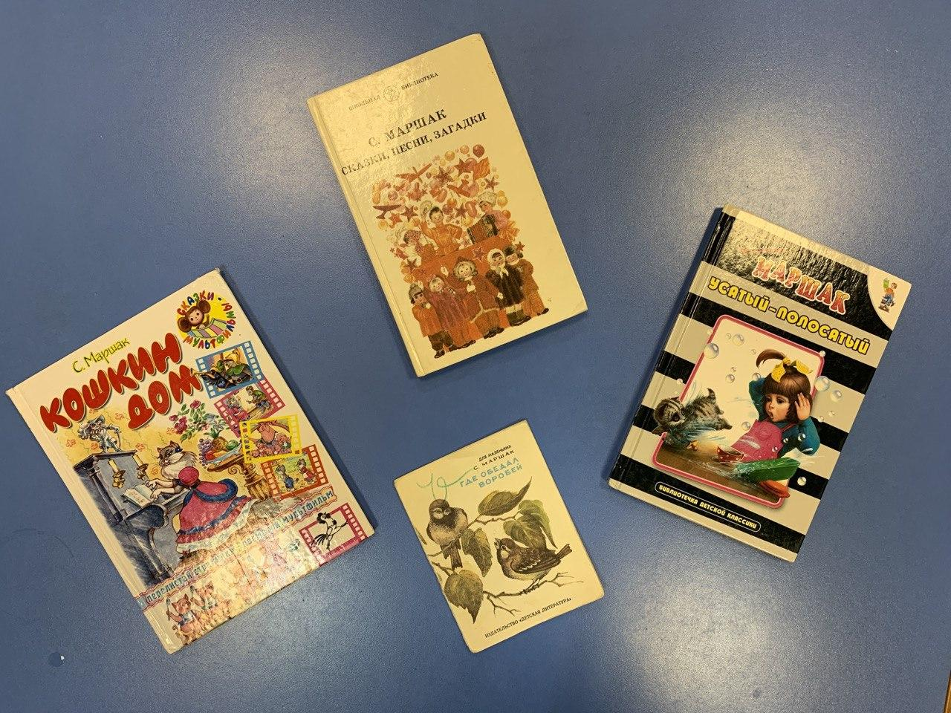
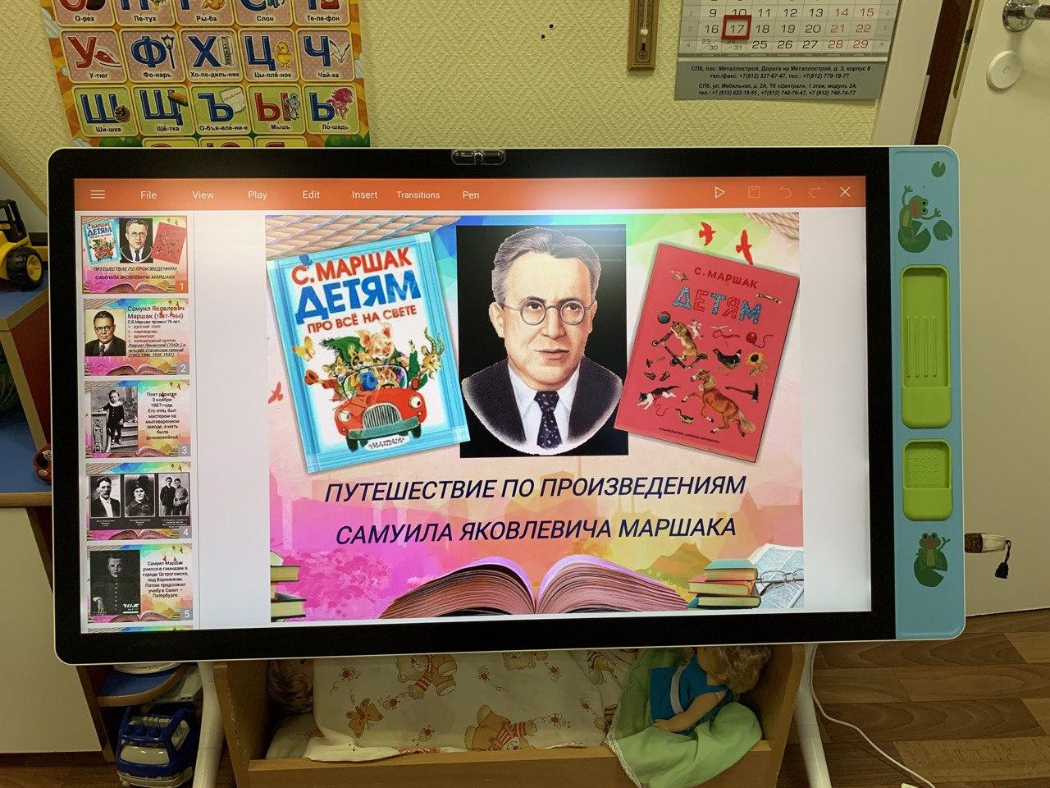
Знакомство с творчеством Самуила Яковлевича Маршака.

Slide 11
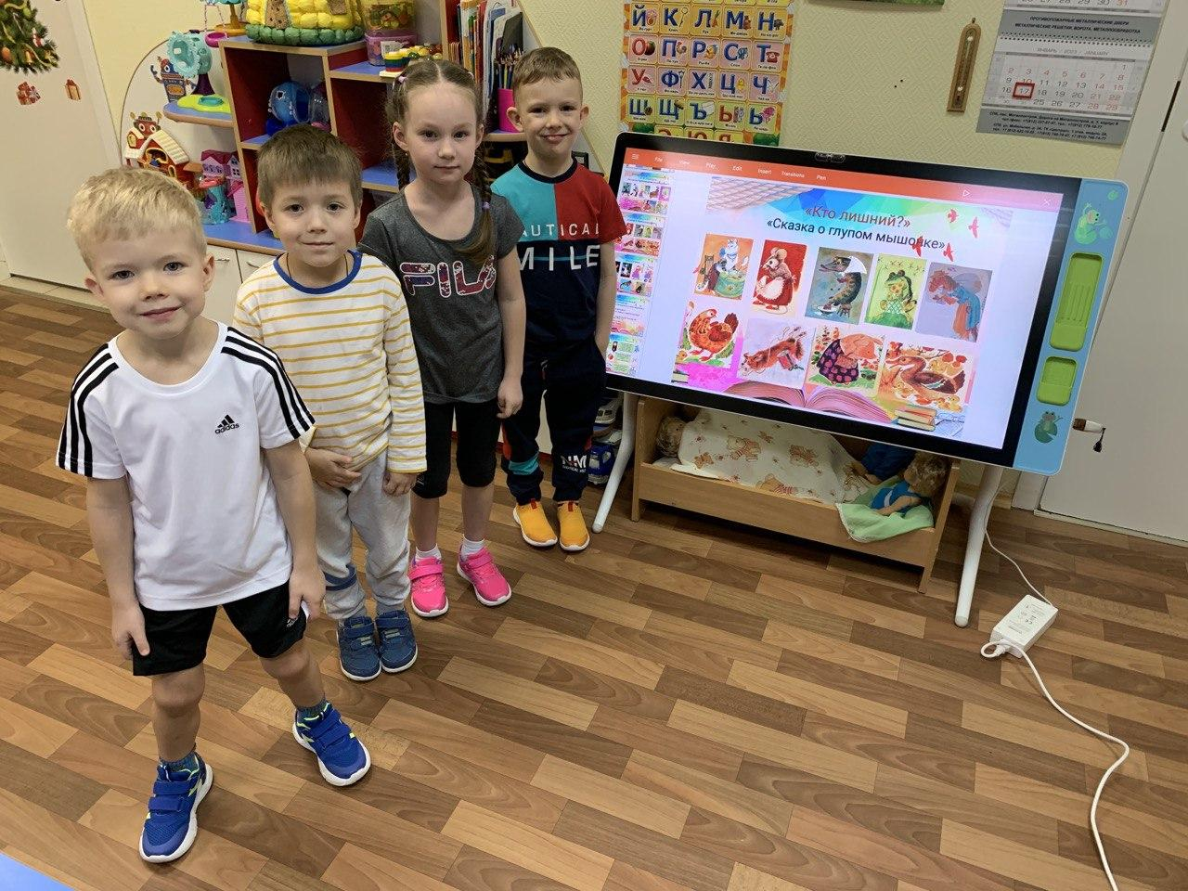
На занятиях в детском саду дети познакомились с писателем С.Я. Маршаком и его произведениями: ”Кошкин дом”, ”Сказка о глупом мышонке”, ”Сказка об умном мышонке”, “Пудель”
Дома дети вместе с родителями прочитали рассказы: “Почта”, “Рассказ о неизвестном герое”.

Slide 12
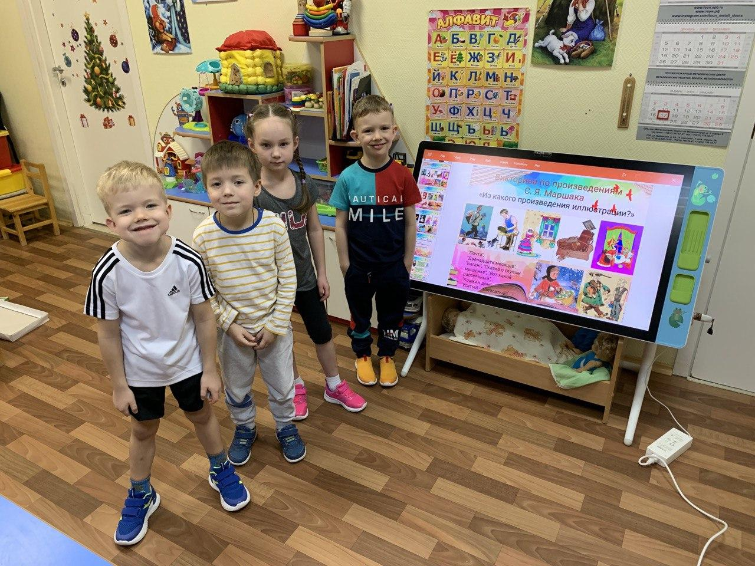
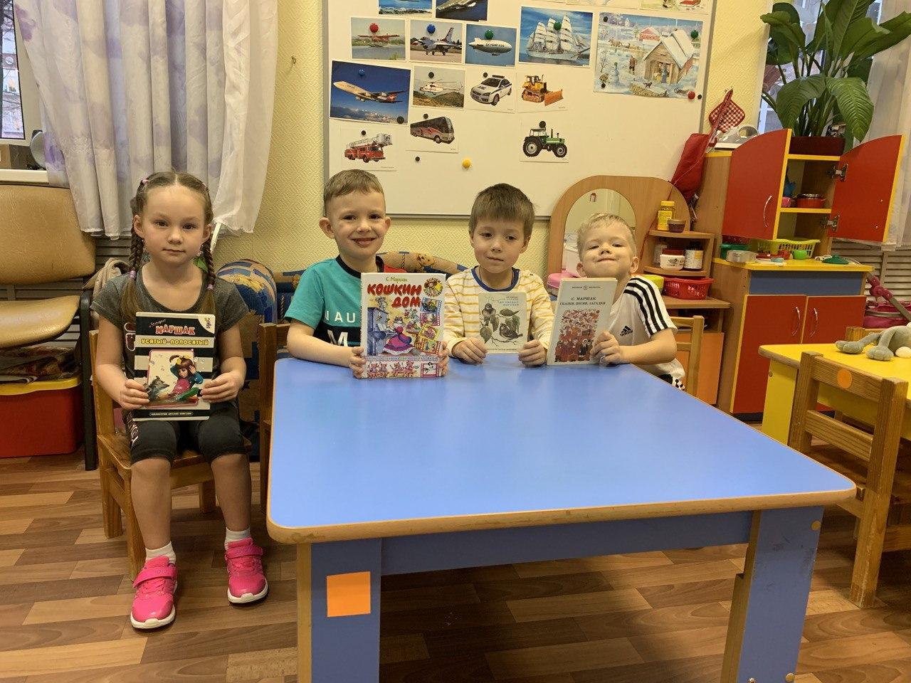

Slide 13
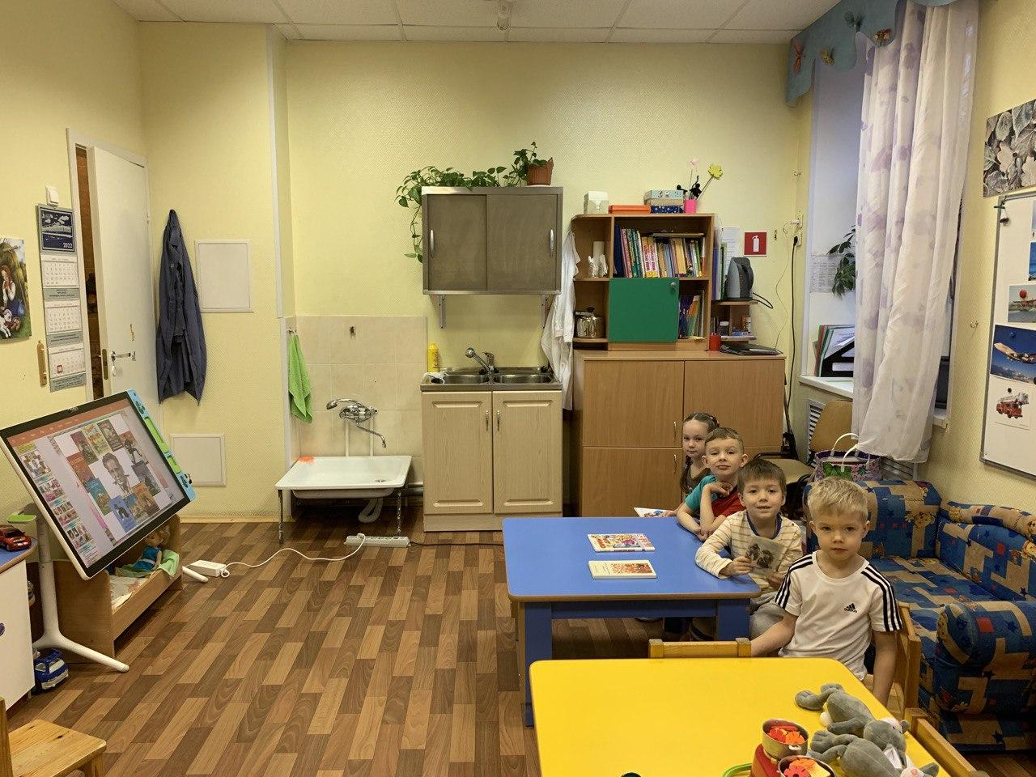
После знакомства с произведениями писателя состоялось обсуждение прочитанного материала. Дети посмотрели презентацию “Путешествие по произведениям С.Я.Маршака”, ответили на вопросы, отгадали загадки.

Slide 14
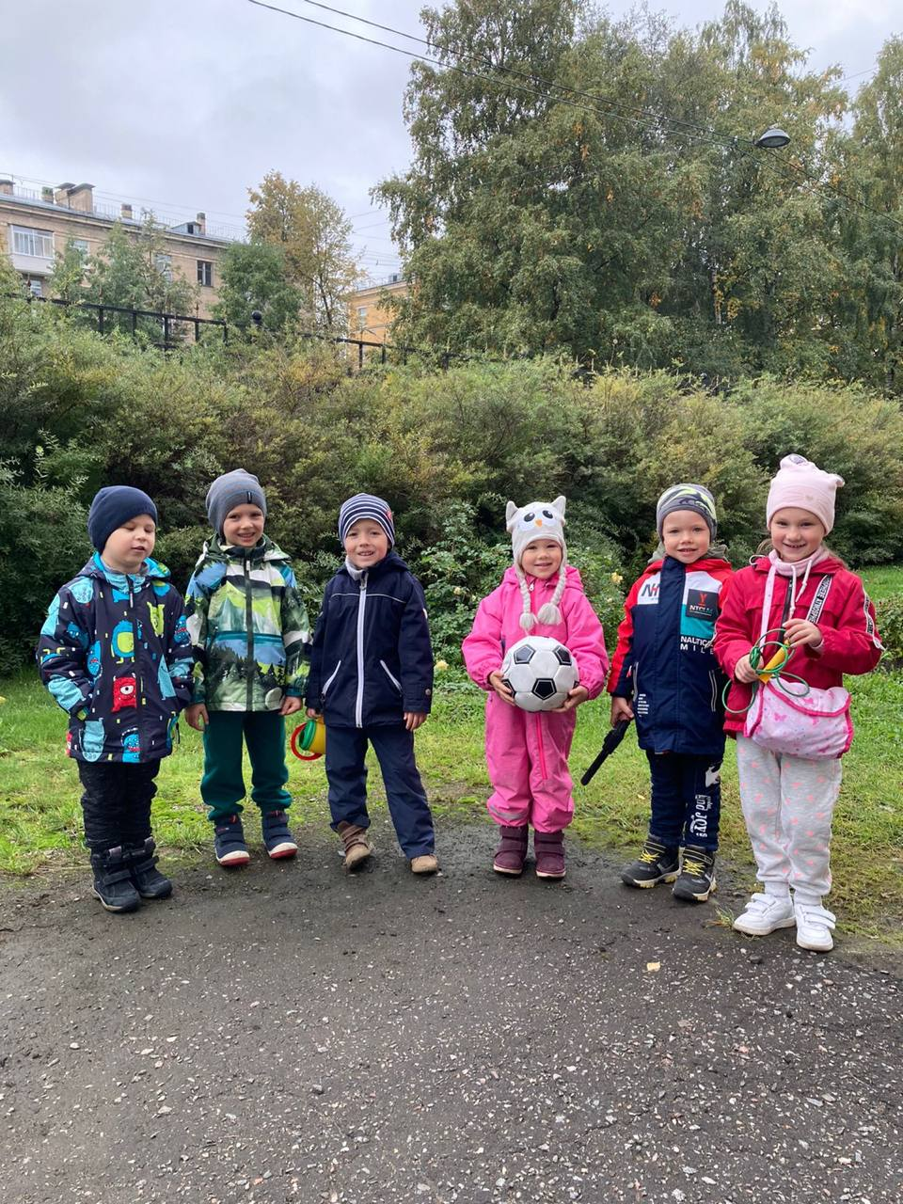
Спасибо за внимание!

